Slide 1
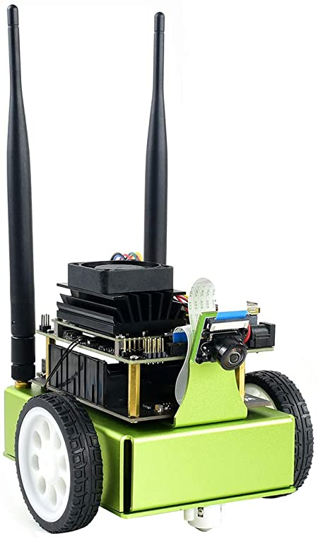
嵌入式 智慧影像分析 與實境界面
Team 11
Project 4
徐紹崴 110598010
劉文揚 110598096
謝狄烽 110598087

Slide 2
1
問題討論
Content
2
分工
3
成果

Slide 3
問題討論
PART 1

Slide 4
專案情境
前次專案中拍攝之影像以上課所提供的方法進行前處理，萃取出完整的車道線。

Slide 5
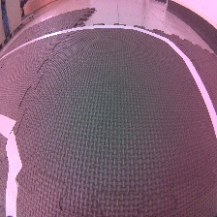
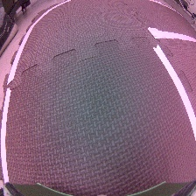
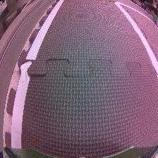
圖片的問題
車道不平滑、有鋸齒
車道線不完整，有裂縫
巧拼接縫處突起，過於明顯
使用形態學
膨脹不平滑處增加特徵
使用Closing
連接斷裂處
透過高斯模糊，去除接縫處紋路

Slide 6
定義問題
如何令流程能夠泛用
怎麼快速驗證流程的可行性
Morphology不太熟悉

Slide 7
方案構思
使用多組設定套用到不同的路況做處理
找到一款能做出預覽效果的軟體
去了解Dilation、Erosion 、 Closing 、 Opening的原理

Slide 8
解決方法
先將必須的binary和灰階列入流程，再逐步加入其他方法(如:Close、Canny等方法)看其效果如何，使用多種不同的影像套用一樣的流程看結果如何，取一個最通用的流程來使用
使用Open eVision做快速預覽
實際使用同一張圖片分別進行Dilation、Erosion 、 Closing 、 Opening運算來觀察之間的差異

Slide 9
分工
PART 2

Slide 10
組員分工
徐紹崴 110598010
劉文揚 110598096
謝狄峰 110598087
構想流程與實作
構想流程與實作
構想流程與實作

Slide 11
成果展示
PART 3

Slide 12


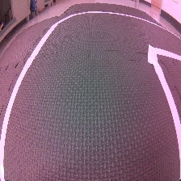
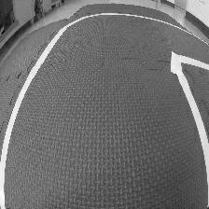
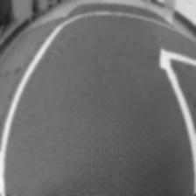
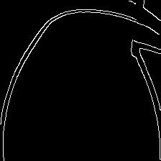
右彎影像展示
binary
closing
source
gray
blur
canny

Slide 13
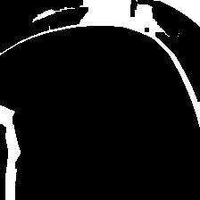
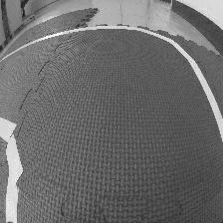


左彎影像展示
binary+closing
source
gray
blur
gradient+canny

